Slide 1
Předpis SŽ Z2
Seznámení s novým předpisem
David Spisar
  systémový specialista
Odbor předpisů a technologie

Slide 2
Předpis SŽ Z2
Vydání nového předpisu SŽ Z2
Předpis SŽ Z2 – Předpis pro obsluhu přejezdových zabezpečovacích zařízení a výstražných zařízení pro přechod kolejí:
byl schválen generálním ředitelem Správy železnic dne
19. února 2024
je účinný od 1. června 2024
je vydán i v tištěné podobě ve formátu A5
je členěn číselným označováním členících prvků (např. 1.7.3.1)
Cílem prezentace je seznámení s novým předpisem SŽ Z2
a proškolení tohoto předpisu.

Slide 3
Předpis SŽ Z2
Obsah nového předpisu SŽ Z2
Předpisová ustanovení
značná část předpisových ustanovení byla převzata
z původního předpisu SŽDC (ČD) Z2
předpisová ustanovení pro PZZ ovládaná z JOP jsou přesunuta do nového předpisu SŽ Z3 – Předpis pro obsluhu zabezpečovacích zařízení ovládaných z jednotného obslužného pracoviště
v této prezentaci jsou uvedeny a popsány pouze zásadní změny ustanovení nebo doplnění nových ustanovení
obrázky (fotografie) pro jednotlivé typy PZS, PZM, VZPK
a další prvky ZZ budou uvedeny ve služební rukověti
SŽ SR101/1(Z)

Slide 4
Předpis SŽ Z2
Obsah nového předpisu SŽ Z2
Předpisová ustanovení a další dokumenty k předpisu SŽ Z2
pro PZZ nebo VZPK, jehož popis nebo obsluha je odchylná od předpisu SŽ Z2, musí být vydáno doplňující ustanovení
pro PZZ a zařízení ve vazbě na PZZ, jejichž popis a obsluha není v předpise SŽ Z2 uvedena, ale tato zařízení jsou zavedena a schválena, vydá O11 typové rozšíření
od 1. června 2024 je účinné typové rozšíření
SŽ TR (Z2) 01/2024 – Typové rozšíření k předpisu SŽ Z2 MPD 70 – Zařízení pro přenos dat
(pro dopravny, kde je toto zařízení v činnosti)
typová rozšíření jsou zveřejňována na eDAP

Slide 5
Předpis SŽ Z2
Obsah nového předpisu SŽ Z2
Označování PZZ a VZPK
Označení přejezdů s PZZ a přechodu kolejí s VZPK na ovládacích skříňkách, kontrolních skříňkách, ovládacích stolech a indikačních deskách:
jednotlivé přejezdy se označují druhem PZZ, definičním staničením přejezdu (skutečná kilometrická poloha)
a identifikačním číslem přejezdu:
  u PZS např. PZS km 123,456 (P1234)
  u PZM např. PZM km 123,456 (P1234)

Slide 6
Předpis SŽ Z2
Obsah nového předpisu SŽ Z2
Označování PZZ a VZPK
Označení přejezdů s PZZ a přechodu kolejí s VZPK na ovládacích skříňkách, kontrolních skříňkách, ovládacích stolech a indikačních deskách:
jednotlivé přechody s VZPK se označují textem „VZPK“
a případně číslem/písmenem a definičním staničením přechodu kolejí, např.:
  VZPK2 km 12,345
  VZPK km 1,099

Slide 7
Předpis SŽ Z2
Obsah nového předpisu SŽ Z2
Označování PZZ a VZPK
označení přejezdů a přechodů kolejí u ZZ ovládaných z JOP stanovuje předpis SŽ Z3

Slide 8
Předpis SŽ Z2
Obsah nového předpisu SŽ Z2
Základní pojmy
určené pojmy byly uvedeny do souladu s normou
ČSN 34 2650 ed.2
část pojmů, které nebyly potřebné pro obsluhu ZZ, byly
z předpisu odstraněny
pojmy „Závada“ a „Porucha“ byly sjednoceny s předpisem SŽDC (ČD) Z1 (od 1. června 2024 předpis SŽ Z1)
a s předpisem SŽ T100

Slide 9
Předpis SŽ Z2
Obsah nového předpisu SŽ Z2
Třídění PZZ a VZPK
ke stávajícímu třídění PZS a PZM bylo doplněno i třídění VZPK
u třídění pro PZM nově přibylo písmeno „U“ – PZM uzamykatelné na místě (PZM 2U)
pro PZM již není druh přejezdu PZM 3 (na síti Správy železnic se nevyskytuje žádný takový přejezd)

Slide 10
Předpis SŽ Z2
Obsah nového předpisu SŽ Z2
Třídění PZZ a VZPK
nově jsou tato ustanovení pouze v rozsahu znalostí „informativní znalost“
zařízení | písmenné indexy
PZM | S, L, U
PZS | Z, S B, N L, I
VZPK | R, A, K Z L, LI

Slide 11
Předpis SŽ Z2
Obsah nového předpisu SŽ Z2
Obsluha PZZ a VZPK
neporušenost plomby – za neporušenost plomby se považuje takový stav, kdy není možné ovládací prvek obsloužit bez odstranění plomby (situace, kdy je plomba zavěšena, ale tlačítko např. pro nouzové otevření přejezdu lze přesto obsloužit, vyžaduje zavedení případných dopravních opatření a obnovení plomby udržujícím zaměstnancem – OUZZ)

Slide 12
Předpis SŽ Z2
Obsah nového předpisu SŽ Z2
Dopravní klid na přejezdu
nově v předpise zapracováno využití DKNP:
  při zavedení výluky dopravní služby
  při trvalé výstraze na přejezdu
  při výlukové činnosti dle předpisu SŽ D7/2
  při jízdě PMD, bude-li PMD manipulovat delší dobu
  v přibližovacím nebo vzdalovacím úseku přejezdu (podmínky
  dle předpisu SŽ D1 ČÁST PRVNÍ)
  při žádosti zaměstnance OUZZ, např. pro účely přezkušování ZZ

Slide 13
Předpis SŽ Z2
Obsah nového předpisu SŽ Z2
Poruchy napájení PZS
podmínky jsou doplněny o ustanovení z původního gestorského výkladu k poruše hlavního napájení PZS
vzory zápisů do Záznamníku poruch na sdělovacím
a zabezpečovacím zařízení budou uvedeny v předpise
SŽ T100 (změna č. 2)
nově může ZDD dovolovat u PZS vybaveného prostředkem pro sledování stavu baterie (např. hlídač napětí baterie), že obsluhující zaměstnanec nemusí v případě výpadku hlavního napájení PZS zavádět dopravní opatření, je-li mu indikován pohotovostní nebo nouzový stav PZS (po stanovenou dobu)

Slide 14
Předpis SŽ Z2
Obsah nového předpisu SŽ Z2
PZM obsluhované dálkově (PZM 1)
uvedeno ustanovení pro nouzové vybavovací zařízení dle typu pohonu závor:
  pohon závor rychlostní typu Liberta
  pohon závor rychlostní typu ČKD

Slide 15
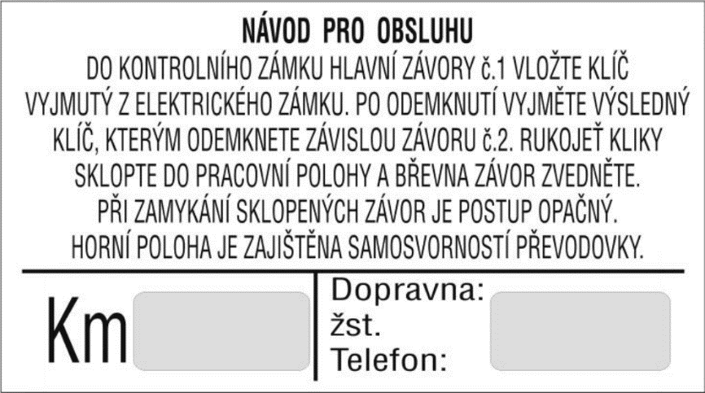
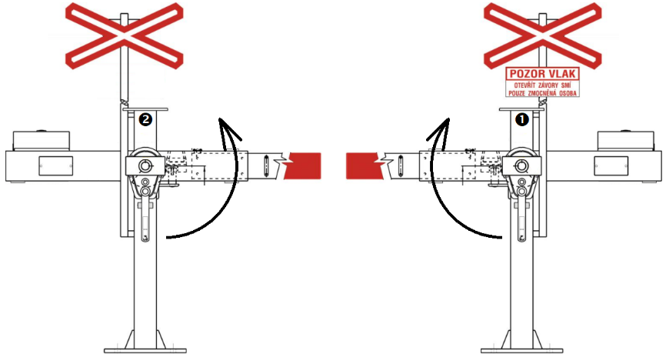
Předpis SŽ Z2
Obsah nového předpisu SŽ Z2
PZM 2 uzamykatelné na místě (PZM 2U)
uveden popis, obsluha a poruchy tohoto zařízení
obsluha levé a pravé závory je navzájem odlišná dle směru otáčení kliky pohonu závor
Vzor označovacího štítku PZM 2U
Břevna závor PZM 2U

Slide 16
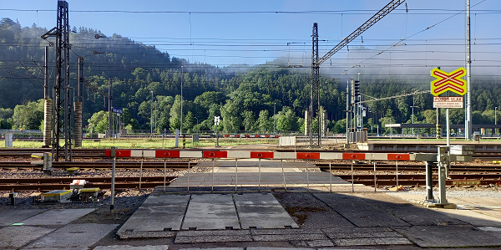
Předpis SŽ Z2
Obsah nového předpisu SŽ Z2
PZM 2 uzamykatelné na místě (PZM 2U)
Foto PZM 2U

Slide 17
Předpis SŽ Z2
Obsah nového předpisu SŽ Z2
PZS typu VÚD
rozdělení ovládacích a indikačních prvků a stanovení kombinací jednotlivých provozních stavů do samostatných článků
nově doplněny obrázky s příkladem kontrolní skříňky
PZS typu VÚD může mít u přejezdu doplněnou ovládací skříňku pro posun, popis a obsluha se uvede v doplňujícím ustanovení

Slide 18
Předpis SŽ Z2
Obsah nového předpisu SŽ Z2
PZS typu SSSR
doplněn text ustanovení gestorského výkladu k poruše světla výstražníků, svítí-li červená indikace „Kontrola světel výstražníků“ přerušovaným světlem (porucha jedné žárovky výstražníku), nebo stálým světlem (porucha obou žárovek výstražníku), je nutno pro jízdu drážních vozidel zavést dopravní opatření

Slide 19
Předpis SŽ Z2
Obsah nového předpisu SŽ Z2
PZS typu AŽD 71
upraven text u významu bílé indikace „Výstražný stav“:
  pro PZS bez závor, u něhož není zřízena závislost návěstidla na době trvání výstrahy
  pro PZS se závorami, u něhož není zřízena závislost návěstidla na době trvání výstrahy
  pro PZS se závorami nebo bez závor, u něhož je zřízena závislost návěstidla na době trvání výstrahy
doplněn popis tlačítka „Vypnutí zvonku poruchového stavu“

Slide 20
Předpis SŽ Z2
Obsah nového předpisu SŽ Z2
PZS nově budovaných typů
doplněn popis ovládacích a indikačních prvků:
  Výstraha při odjezdu – třípolohové vratné tlačítko a bílá indikace
  Výstraha při posunu – dvoupolohový řadič a bílá indikace
  Výluka při odjezdu – třípolohové vratné tlačítko a bílá indikace
  Výluka při posunu – dvoupolohový řadič a červená indikace
nově doplněny obrázky s příkladem kontrolní skříňky

Slide 21
Předpis SŽ Z2
Obsah nového předpisu SŽ Z2
Výstražné zařízení pro přechod kolejí
doplněn popis a obsluha tohoto zařízení
doplněny pojmy „Výstražné zařízení pro přechod kolejí“ (VZPK) a „Přechod kolejí“
VZPK se zřizuje pouze ve stanici, dopravně D3 nebo dopravně RB
VZPK umožňuje dávat signály „Volno“ a „Stůj“

Slide 22
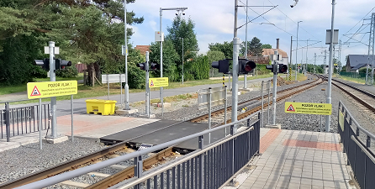
Předpis SŽ Z2
Obsah nového předpisu SŽ Z2
Výstražné zařízení pro přechod kolejí
Foto VZPK

Slide 23
Předpis SŽ Z2
Obsah nového předpisu SŽ Z2
Skříňka místní obsluhy (SMO)
nově pro skříňku místní obsluhy ustanovení uvedena
v samostatném článku
doplněn indikační prvek „Výstraha“ – bílá indikace
doplněn obrázek s ovládacími a indikačními prvky SMO

Slide 24
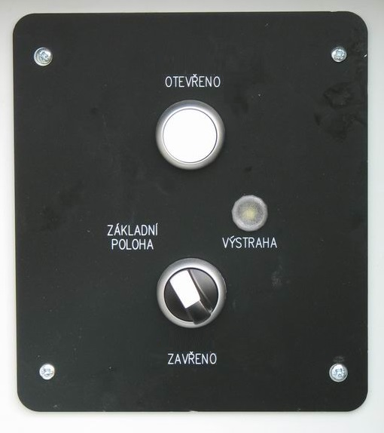
Předpis SŽ Z2
Obsah nového předpisu SŽ Z2
Skříňka místní obsluhy
Foto skříňky místní obsluhy

Slide 25
Předpis SŽ Z2
Obsah nového předpisu SŽ Z2
Pomocné stavědlo
nově doplněn popis ovládacích a indikačních prvků pro PZS umístěných v ovládací skříňce pomocného stavědla:
  Uzavření – dvoupolohové nevratné tlačítko, případně dvoupolohový řadič
  Výstraha – bílá indikace
doplněn obrázek s ovládacími a indikačními prvky PZS
v ovládací skříňce pomocného stavědla

Slide 26
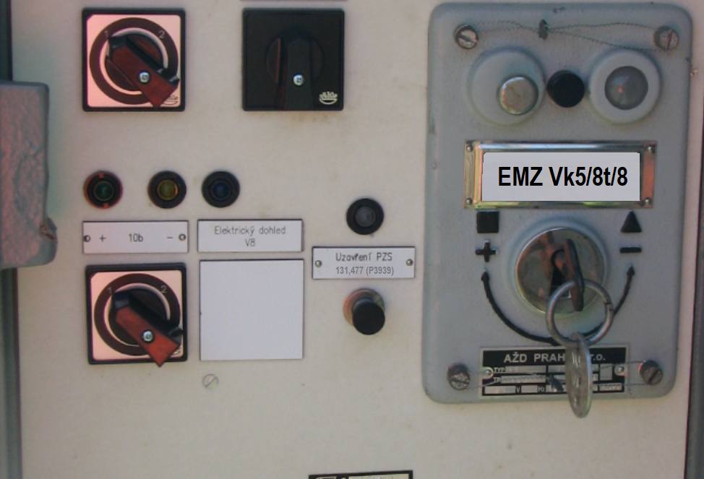
Předpis SŽ Z2
Obsah nového předpisu SŽ Z2
Pomocné stavědlo
Foto pomocného stavědla (výřez s prvky pro PZS)

Slide 27
Předpis SŽ Z2
Obsah nového předpisu SŽ Z2
Rádiový ovladač
doplněn popis a obsluha rádiového ovladače
využití rádiového ovladače je zpravidla v dopravnách D3,
na nákladištích, vlečkách, na zastávkách, odkud se vlak vrací zpět do zadní dopravny přes přejezd s PZS, apod.
vzhledem k možnému rozsahu a počtu tlačítek na konkrétním rádiové ovladači musí být popis tlačítek a jejich funkcí uveden v ZDD

Slide 28
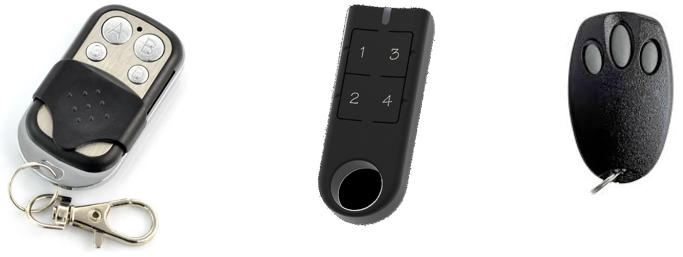
Předpis SŽ Z2
Obsah nového předpisu SŽ Z2
Rádiový ovladač
Příklady rádiových ovladačů

Slide 29
Předpis SŽ Z2
Obsah nového předpisu SŽ Z2
Přechodná ustanovení
označení přejezdů s PZZ a přechodů kolejí s VZPK na ovládacích a kontrolních skříňkách, ovládacích stolech
a indikačních deskách musí být provedena v souladu
s ustanovením předpisu SŽ Z2 při nejbližší rekonstrukci ZZ, nejpozději však do 31. prosince 2034

Slide 30
Děkuji za pozornost
Předpis SŽ Z2
  David Spisar
    systémový specialista
    spisar@spravazeleznic.cz
© Správa železnic, státní organizace
Dlážděná 1003/7, 110 00 Praha 1
spravazeleznic.cz

